Slide 1
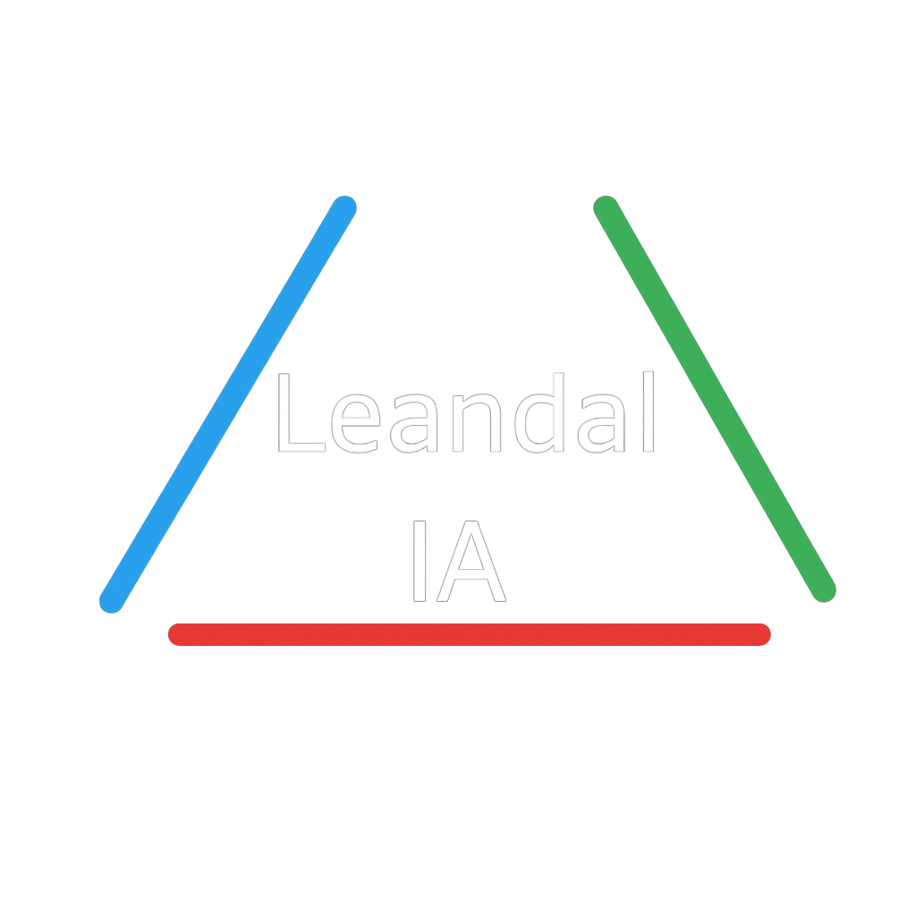

Slide 2
Índice
Caratula: diapositiva ……………………….3
Introducción: diapositiva ………………….4
Tema Del Proyecto: diapositiva ………….5
Desarrollo del Proyecto: diapositiva …….6
Diagramas: diapositiva ……….…7, 8, 9, 10
Bocetos: diapositiva ………………………11
Diseño y planes a futuro: diapositiva .…12
Ver
Ver
Ver
Ver
Ver
Ver
Ver

Slide 3
Caratula
Nombre del proyecto: Leandal IA
N° de grupo: 03
Integrantes:
Ojeda Leonardo (Programador, líder del proyecto)
Ojeda Andrés (Programador, analista funcional )
mansilla Alexis (Diseñador grafico, Programador)
Profesor: Ponce Daniel
Curso: Programación
División: °i
Año: 7°

Slide 4
Introducción
Decidimos elegir como proyecto realizar una IA porque nos pareció un proyecto desafiante que nos ayudara como experiencia en el futuro, además de ser algo innovador en la escuela y saber como es que funciona una IA.
Otra opción que pensamos era hacer un videojuego como proyecto pero no nos pareció conveniente porque la idea del juego no estaba muy solida y además, ninguno tiene mucha experiencia en el desarrollo de juegos.

Slide 5
Tema del proyecto
Descripción
Objetivo
Nuestra idea para la IA es que pueda responder preguntas sobre la escuela, que cada alumno con alguna duda pueda preguntárselo a la IA y que esta le responda correctamente.
ayudaría a los alumnos (por lo general de ciclo básico) a entender mejor el contexto de la escuela.
El objetivo que le dimos a nuestro proyecto es que pueda ser una herramienta a la que los alumnos puedan acudir en caso de necesitar ayuda a orientarse por la escuela Y otro objetivo es que los alumnos estén bien informados a la hora de decidir que orientación van a elegir

Slide 6
Desarrollo del proyecto
Trabajo en Equipo
Herramientas
El trabajo en equipo lo hicimos con reuniones en la escuela y comunicación desde nuestras casas, trabajando colaborativamente a distancia.
Usamos la metodología de trabajo “kanban” para la organización del proyecto.
Usamos un repositorio en Git hub para guardar todo el desarrollo, además de también usarlo para el control de versiones.
La IA va a estar desarrollada con PHP y JS para el funcionamiento, MySQL para la Base de Datos, HTML Y CSS para el diseño y XAMPP para el servidor.
También usamos canva y draw.io para los pre diseños y diagramas.

Slide 7
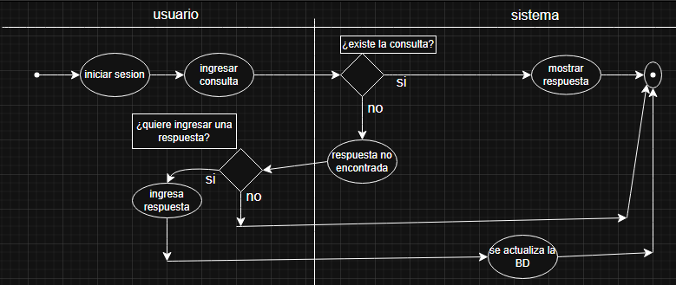
Diagrama de Actividad

Slide 8
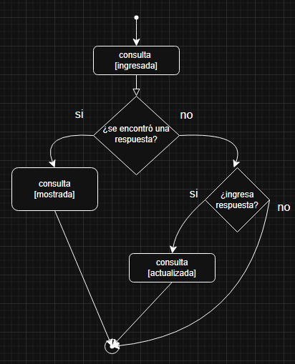
Diagrama de Estado

Slide 9
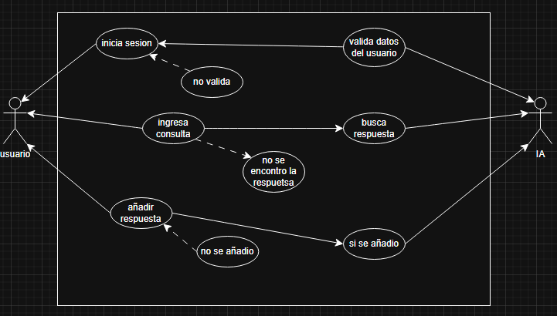
Diagrama de Casos de Uso

Slide 10
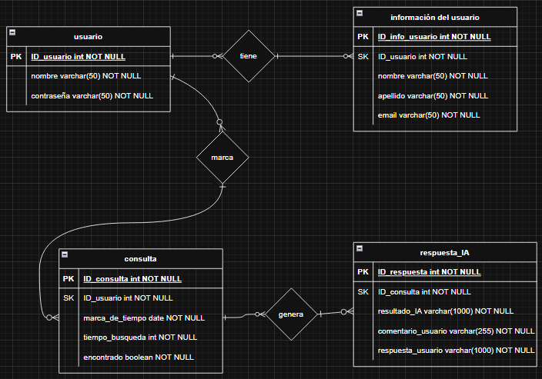
Diagrama de Entidad-Relación

Slide 11
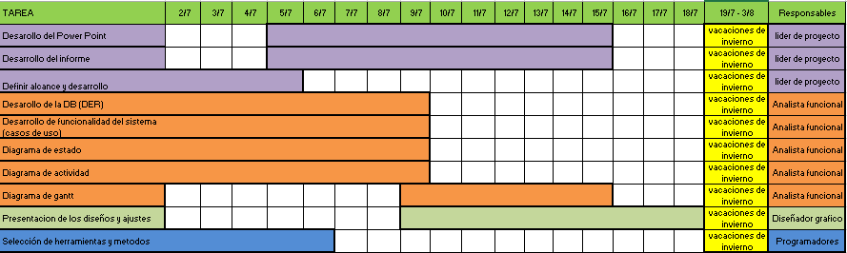
Diagrama de Gantt

Slide 12
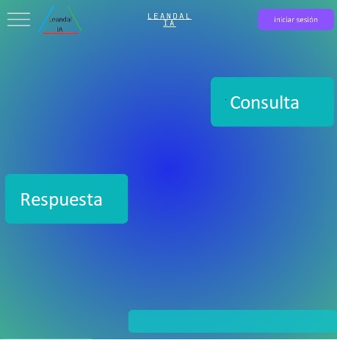
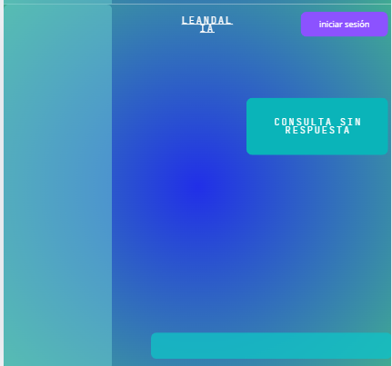
Boceto
Parte principal con el chat
El chat sin respuesta

Slide 13
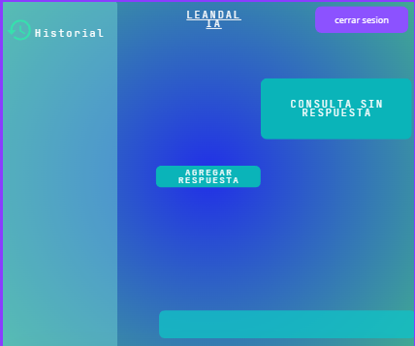
Diseños Finales
Al Iniciar sesión se desbloquean las funciones del menú y permite agregar una respuesta si no hay y ver el historial.
Planes a agregar en un futuro:
.preguntas relacionadas.
.mostrar el nombre de quien publico la respuesta.
.mejorar el diseño de la IA.

